Slide 1
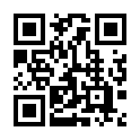
未就園児園庭開放
イベントお知らせ
7月2１日（水）なつまつり 8月18日（水）ボディペインティング
10月20日（水）プチイベント
12月15日（水）クリスマス会
2022年2月9日（水）プチイベント
※事前申し込み制です。
※詳細はHPにてお知らせいたします。
https://www.jyofukdg.com/
問い合わせ先 浄風幼稚園 03-3993-6010
新型コロナウイルス感染予防のため予定変更の 可能性もある旨ご了承 ください。

